Slide 1
Język polski i nasze bogactwo kulturowe

Slide 2
Język polski ma wspólne korzenie z francuskim, angielskim, irańskim, a nawet z hindi.
Język polski powstał z zachodniego wariantu języka prasłowiańskiego, z dialektu lechickiego. Do XIV wieku język polski istniał tylko w odmianie mówionej, spopularyzowanie polszczyzny i dbałości o nią przyniósł dopiero rozwój drukarstwa.

Slide 3
Funkcję języka urzędowego i literackiego pełniła łacina. To w niej spisywano dokumenty państwowe i kościelne, odprawiano msze, w niej powstawały teksty literackie. W łacińskich dziełach ówczesnych kronikarzy znajdujemy też pierwsze zapisy w języku polskim. Najczęściej są to po prostu nazwy geograficzne lub osobowe.

Slide 4
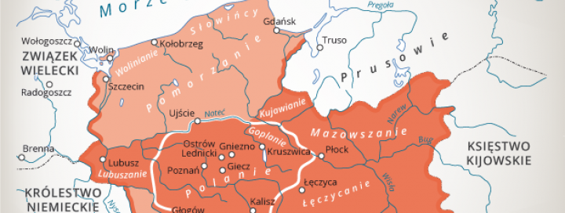
Ważnymi dla powstania języka polskiego wydarzeniami były zjednoczenie plemion przez Mieszka I oraz przyjęcie chrześcijaństwa (966 r.). Scalanie plemion w jedno państwo było długotrwałym procesem i wiązało się z ujednoliceniem gwar, jakimi te grupy etniczne wcześniej się porozumiewały.

Slide 5
Zdaniem językoznawców największe podobieństwa były między językami Polan, Ślężan i Wiślan i właśnie te gwary są uznawane za „właściwą pierwotną Polskę językową”.

Slide 6
W języku polskim jest dużo zapożyczeń :
z greki i łaciny (wyrazy związane z chrześcijaństwem i duchowieństwem)
z języka niemieckiego (wyrazy dotyczące handlu i miasta np.. „burmistrz i rada)
z francuskiego (nazwy związane z modą, makijażem, światem kultury i sztuki np.butik, bidon, blamaż:,. indeksacja, akcjonariat, homologacja, konsulting, video, joystick, interfejs, telefaks, kserokopiarka)
z języka włoskiego (nazwy warzyw i sama „włoszczyzna” )
z języka rosyjskiego np: pierestrojka, nieudacznik, aparatczyk, łagier;
A obecnie – z języka angielskiego, który uznawany jest za język międzynarodowy
np. shop, show-biznes, leasing, jogging, thriller

Slide 7
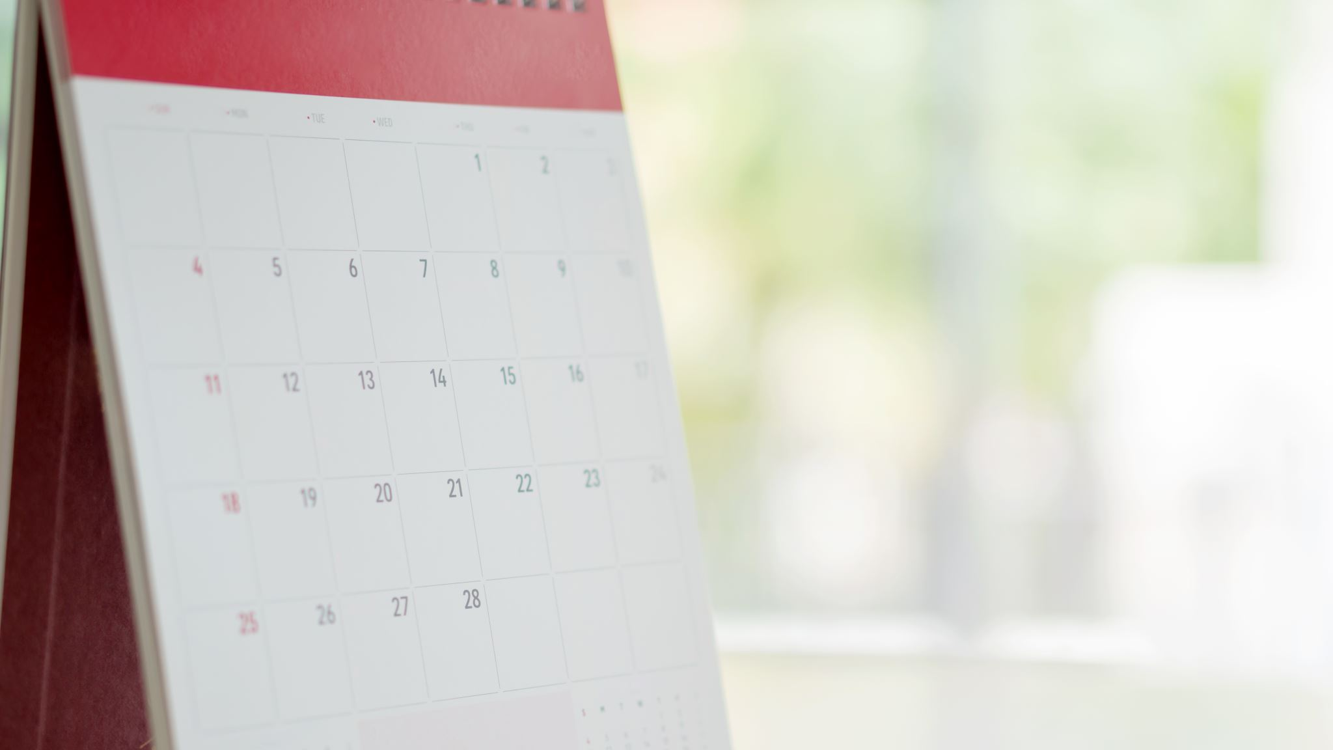
W dziejach języka polskiego wyróżnia się najczęściej następujące okresy:
staropolski – od X do XV–XVI w., na który przypada tworzenie się jednolitego języka z dialektów poszczególnych plemion słowiańskich, początkowo potocznego i mówionego, z czasem pisanego i literackiego;
średniopolski – od XVI do lat 70. XVIII w., w którym następuje udoskonalenie polskiego języka literackiego, będącego wzorem poprawnej polszczyzny, wpływającego na sposób mówienia całego społeczeństwa;
nowopolski – lata 70. XVIII w. – II wojna światowa;
polszczyzna współczesna – od końca II wojny światowej do dziś.

Slide 8
W języku polskim stosuje się alfabet łaciński składający się obecnie z 32 liter. W użyciu są także 3 litery: Q, V i X, które występują wyłącznie w wyrazach obcego pochodzenia. Polski jest też jednym z języków słowiańskich (wraz z czeskim, chorwackim i słoweńskim), w którym stosuje się znaki diakrytyczne (ą, ć, ę, ł, ń, ó, ś, ź, ż).

Slide 9
Dzięki powszechności oświaty i środków komunikacji społecznej (zwłaszcza telewizja, radio, prasa) polszczyzną ogólną posługuje się dziś większość Polaków, co sprzyja integracji i demokratyzacji stosunków międzyludzkich, ale jednocześnie prowadzi do rozchwiania norm językowych, zaniku dawnych autorytetów kulturalnych (pisarze, stara inteligencja) i obniżenia poziomu kultury języka; świadczą o tym innowacje językowe oraz wyrażenia często zaczerpnięte wprost z języka urzędowego (np. konsumować, uczęszczać, w miesiącu maju).

Slide 10
Polszczyznę końca XX w. charakteryzują tendencje do ekonomiczności środków językowych np:
motorówka 'łódź motorowa',
gest grzecznościowy 'gest uczyniony z grzeczności';
powstawanie skrótowców, np. PKP, PAN), do precyzji i wyrazistości semantycznej struktur wyrazowych np:
Końcówka
-acz służy do tworzenia nazw wykonawców czynności,
-arka do urabiania nazw maszyn i urządzeń mechanicznych, oraz tworzenie złożeń: krwiodawca, szybkostrzelny, dźwiękoszczelny), a także szerzenia się konstrukcji analogicznych (np. na wzór rzeczownika drzewostan powstały: trawostan, krzewostan, glebostan).

Slide 11
Polszczyzna przechowała informacje kulturalne o historii i obyczajach Polaków, o wartościach przez nich uznawanych; np.
informacje zawarte: w słowach szlachetny : szlachta, pożegnać : zrobić znak krzyża, zboże : bogactwo;
we frazeologizmach — prosto z mostu (most — droga bita), smalić cholewki; w powiedzeniach, przysłowiach — Wart Pac pałaca, Gdzie diabeł nie może, tam babę pośle.

Slide 12
Poza Polską językiem polskim mówią dziś Polacy na Litwie, Białorusi i Ukrainie, a także część Polonii w krajach Europy Zachodniej, Ameryki Północnej i Południowej oraz Australii. Wytworzyła się tam też swoista odmiana polszczyzny na podłożu języków miejscowych (tzw. dialekt polonijny).​

Slide 13
Dialekty polskie
Dialekty ludowe, kontynuujące dawne dialekty plemienne, kształtowały się w toku rozwoju historycznego. Tendencje scalające doprowadziły do wykształcenia języka ogólnego, zaś mowa wsi (chłopów i drobnej szlachty) zaczęła się z czasem różnić od mowy ludzi wykształconych, skupionych głównie w miastach.

Slide 14
Dzisiejsze dialekty ludowe różnią się od języka ogólnego zarówno wymową np.
istnieniem samogłosek pośrednich między a i o, e i i — paon, mleiko, mazurzenie),
fleksją (formy choćta, zrobim, chłopakewi, myszów)
składnią oraz zasobem słownictwa (np. bogactwo słownictwa związanego z pracą na roli, realiami wiejskimi czy obrzędami),
zakresem użycia środków słowotwórczych (np. większą rozmaitością form zdrobniałych).​

Slide 15
Zabytki języka polskiego
Do najdawniejszych zabytków języka polskiego możemy zaliczyć nie tylko całe teksty pisane w języku polskim, ale także wszystkie inne wzmianki, słowa czy zdania umieszczane w tekstach pisanych w innych językach, najczęściej po łacinie. Wszystkie teksty, o których mówimy, to rękopisy.
Oto najważniejsze z nich:

Slide 16
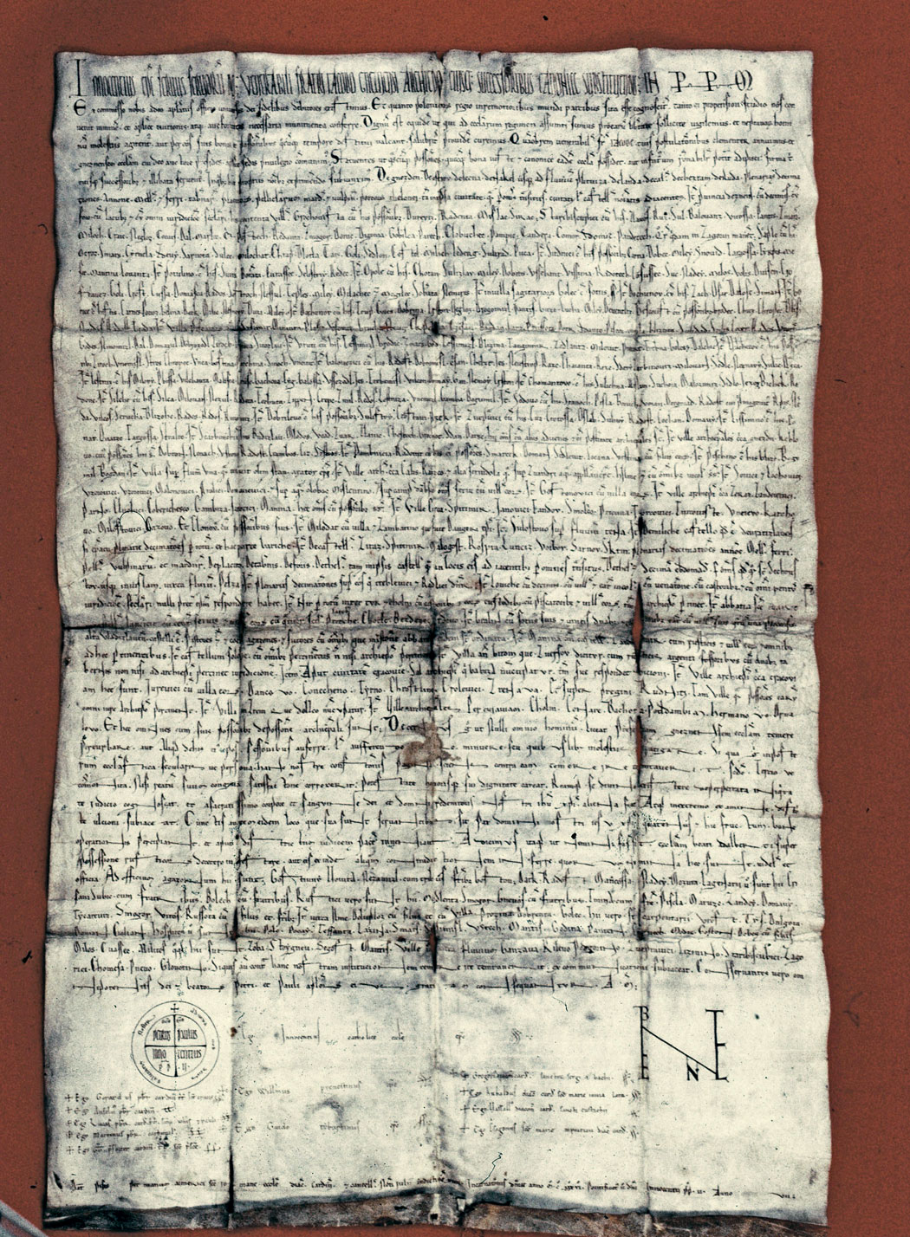
Pierwsze słowa
Bulla gnieźnieńska z 1136 roku – to jeden z najwcześniejszych i najcenniejszych zabytków języka polskiego. Jest to tak zwana bulla protekcyjna.Została ona sporządzona przez papieża Innocentego II na prośbę arcybiskupa gnieźnieńskiego – Jakuba. Zawiera polskie nazwy miejscowe, na przykład Dębnica, Łęczyca, Bachorza, Turkowiszcze, i osobowe, na przykład Bogumił, Białowąs, Miłost, Turek – jedne z najdawniej zapisanych słów polskich.

Slide 17
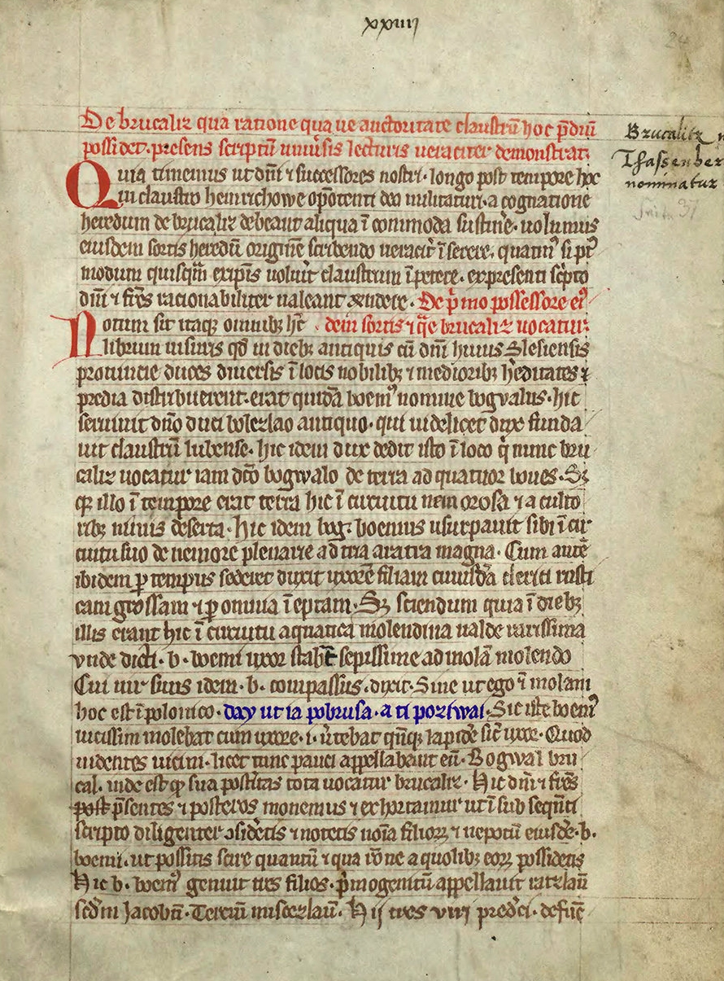
Pierwsze zapisane po polsku zdanie
Księga henrykowska (druga połowa XII wieku) to dokument opisujący początkowe dzieje klasztoru Cystersów w Henrykowie pod Wrocławiem. Zawiera ona pierwsze zapisane polskie zdanie, które wypowiedział do swojej ciężko pracującej żony Czech Bogwał: day, ut ia pobrusa, a ti poziwai – daj, ać ja pobruszę, a ty poczywaj, co znaczy: daj, teraz ja pomielę (na żarnach), a ty odpocznij

Slide 18
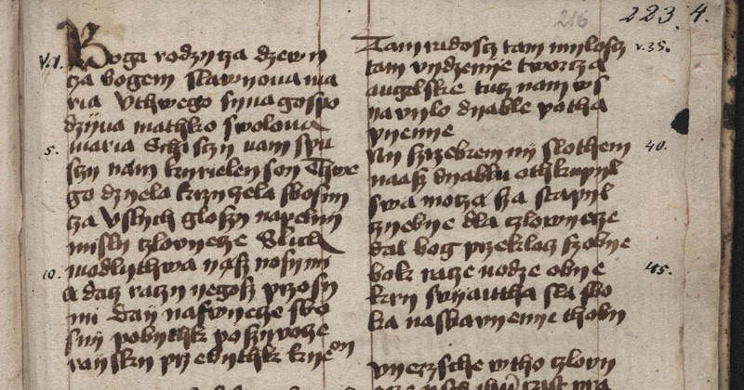
Pierwsze polskie teksty
Bogurodzica (powstała pod koniec XII lub na początku XIII wieku, najstarszy zachowany zapis z pierwszych lat XV wieku) – najstarsza polska pieśń religijna. Jej najstarszy dwustrofowy zapis zachował się wraz z nutami w odpisie z 1407 roku. Treścią wiersza jest prośba o miłosierdzie, skierowana do Boga za pośrednictwem Maryi i Jana Chrzciciela. Bogurodzica jest przykładem zdaniowo-rymowego wiersza średniowiecznego.

Slide 19
Kazania świętokrzyskie (druga, trzecia ćwierć XIV wieku) – podczas studiów w petersburskiej Bibliotece Publicznej Aleksander Brückner odnalazł wszyte w oprawę rękopiśmiennej księgi paski pergaminowe z zapisanym polskim tekstem. Były to fragmenty zbioru kazań polskich. Od miejsca ich wcześniejszego przechowywania – klasztoru Benedyktynów w Górach Świętokrzyskich nazwane świętokrzyskimi.

Slide 20
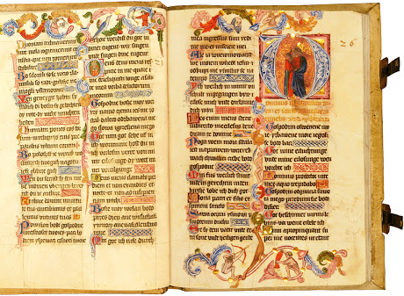
Psałterz floriański (przełom XIV i XV wieku) to pierwszy znany polski przekład psalmów. Zawiera psalmy w trzech językach po polsku, niemiecku i po łacinie. Przepisany i tłumaczony był prawdopodobnie dla królowej Jadwigi. To tłumaczenie cechuje piękny, bogaty, plastyczny, konkretny język.

Slide 21
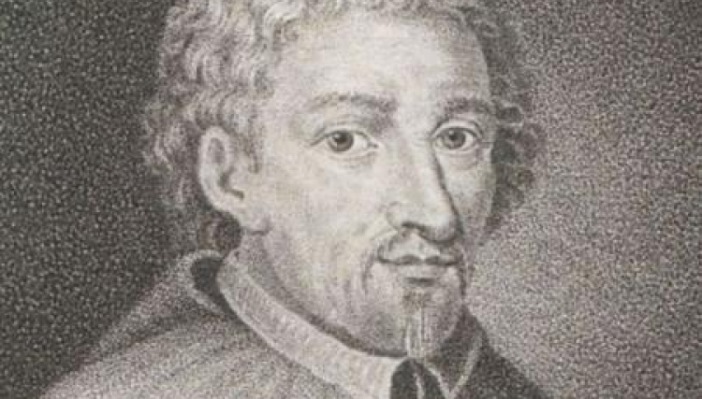
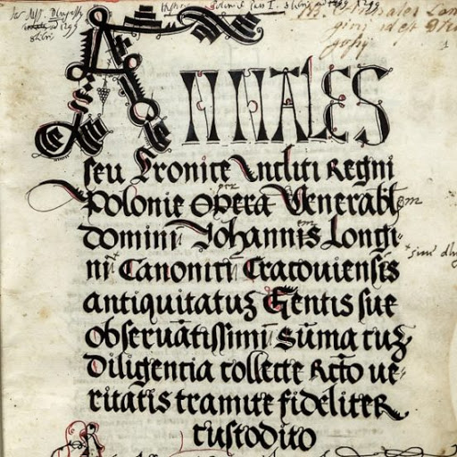
Jan Długosz w swoich rocznikach zawarł on między innymi opis tragicznej dla Polaków bitwy z Tatarami pod Legnicą w roku 1241, zaczerpnięty właśnie od Wincentego z Kiełczy. Nie tylko opis, również dwa polskie zdania: „Biegajcie, biegajcie” (co znaczy: uciekajcie, uciekajcie) – to słowa Tatara, który chciał podstępnie sprowokować Polaków do odwrotu, oraz „Gorze się nam stało” (spadło na nas wielkie nieszczęście) – zdanie, które miał wypowiedzieć Henryk Pobożny po odkryciu podstępu wroga.

Slide 22
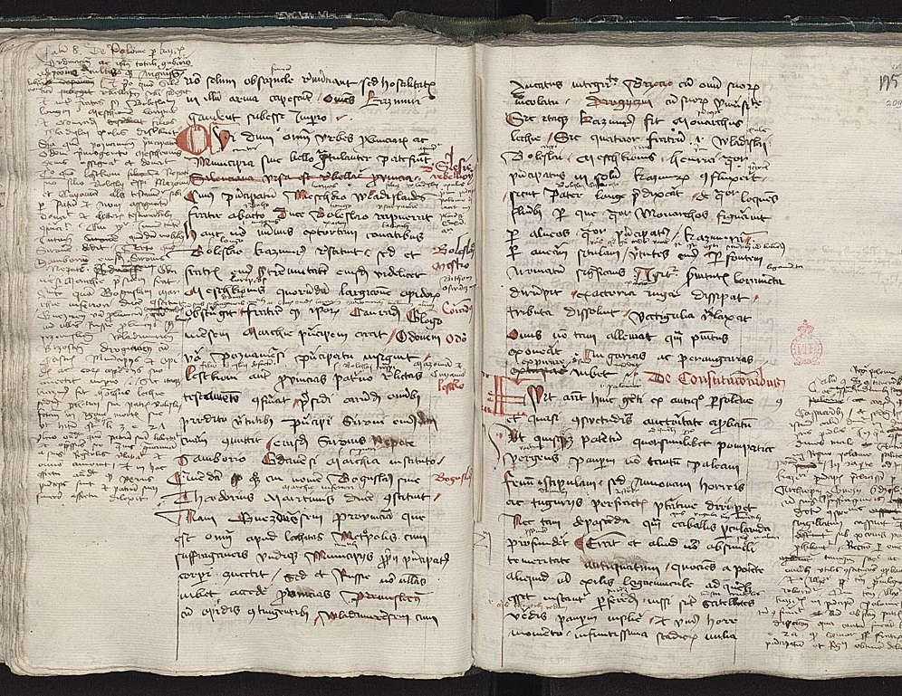
Kronika Wincentego z Kiełczy z XIII wieku.

Slide 23
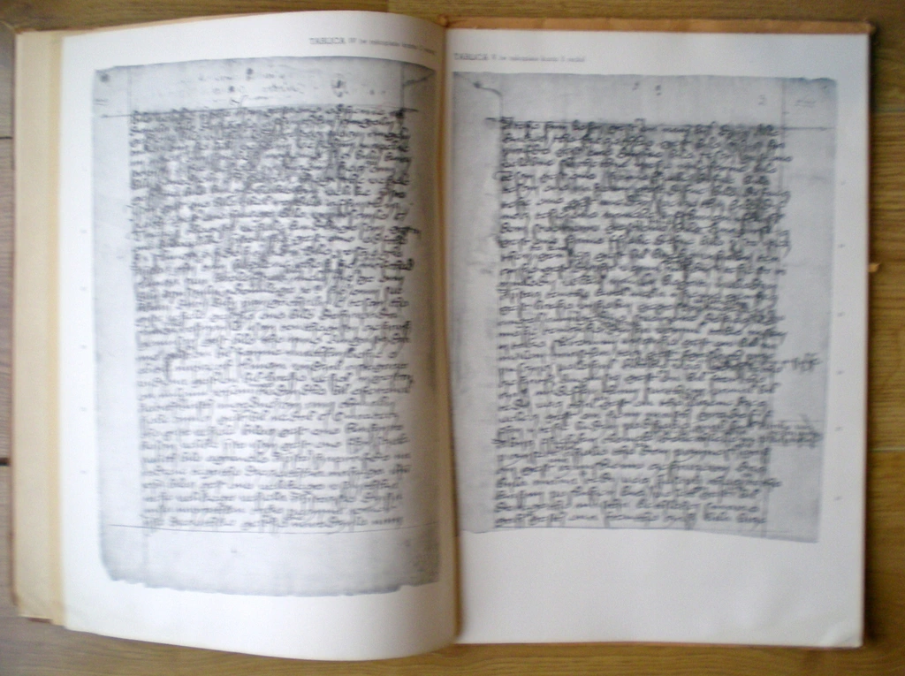
Kazania gnieźnieńskie (początek XV wieku) – sto trzy łacińskie i dziesięć polskich kazań przechowywanych w Bibliotece Kapitulnej w Gnieźnie (stąd nazwa). Polska część zabytku zawiera pięć kazań krótkich i pięć długich, w tym: cztery na Boże Narodzenie, po jednym o świętym Janie Chrzcicielu, świętej Marii Magdalenie, świętym Wawrzyńcu, świętym Bartłomieju i dwa o świętym Janie Ewangeliście. Kazania te są wzorowane na homiliach i legendach łacińskich. Należy wspomnieć, że w tekście łacińskim występuje duża liczba polskich. głosek

Slide 24
Głosy polskie w tekstach łacińskich
Bardzo popularnym zjawiskiem w średniowieczu było opatrywanie łacińskich rękopisów polskimi odpowiednikami – tłumaczeniami niektórych trudniejszych wyrazów i zwrotów tak zwanymi glosami. Głosy umieszczano albo w samym tekście łacińskim, albo z boku tekstu – na marginesie. Dlatego często wśród zabytków średniowiecznych mamy do czynienia z mieszanym tekstem polsko-łacińskim np.:

Slide 25
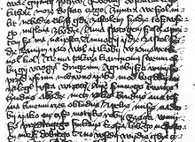
Inne teksty, które warto wymienić
O zachowaniu się przy stole (początek XV wieku) – nazywany też Wierszem o chlebowym stole. Odnaleziony przez Aleksandra Brücknera w petersburskiej Bibliotece Publicznej. O jego autorze, prócz tego że nazywał się Słota, nic nie wiemy. Tekst jest pierwszym polskim podręcznikiem savoir-vivre’u.

Slide 26
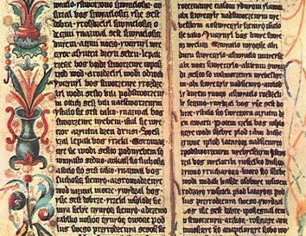
Biblia królowej Zofii (tłumaczenie zakończono w 1455 roku) – przekład Pisma Świętego dla żony króla Władysława Jagiełły – Zofii. Do naszych czasów zachował się tylko fragment przekładu Starego Testamentu.

Slide 27
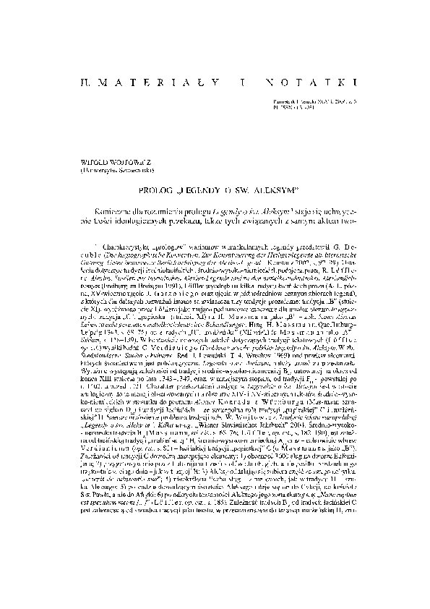
Legenda o świętym Aleksym (druga połowa XV wieku) – wierszowany żywot średniowiecznego ascety – świętego Aleksego.

Slide 28
Rozmowa mistrza Polikarpa ze Śmiercią (koniec XV wieku) – jest to najdłuższy zachowany tekst średniowieczny w języku polskim, choć jego zakończenie nie zachowało się.

Slide 29
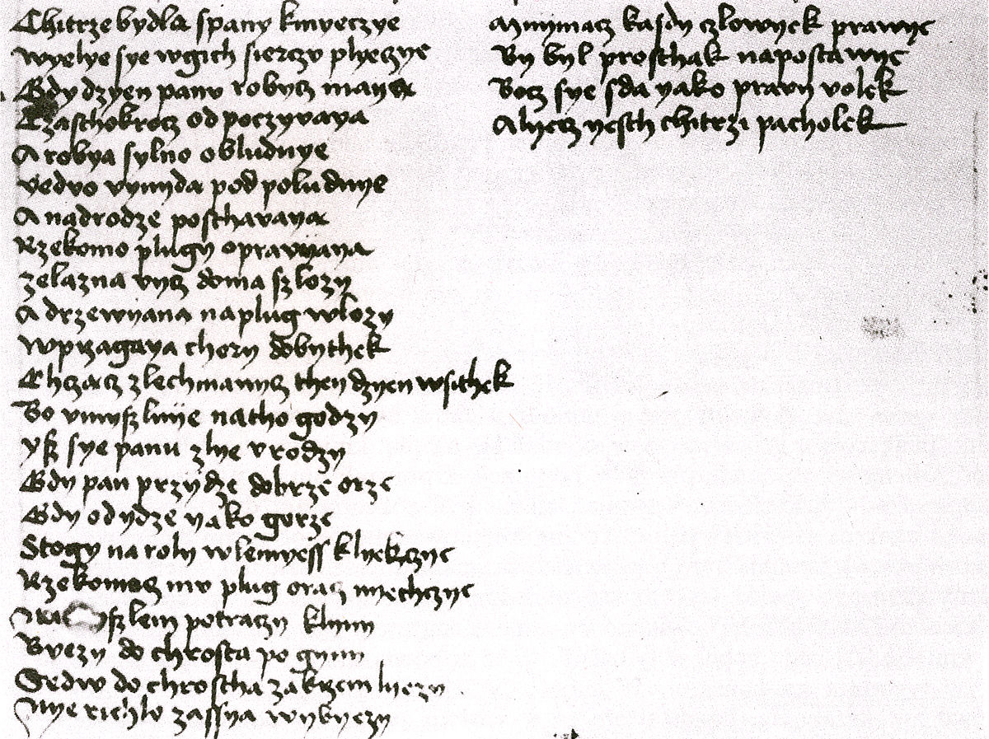
Satyra na leniwych chłopów (XV wiek) – bardzo realistyczny opis pracy na roli.

Slide 30
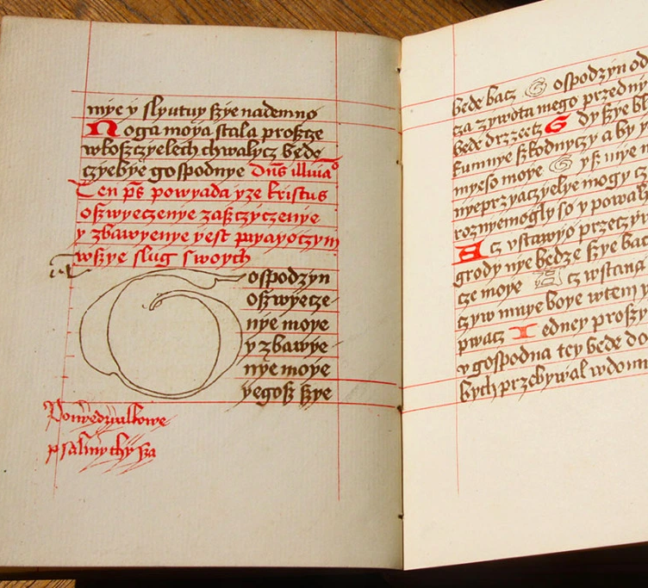
Psałterz puławski (ostatnia ćwierć XV wieku) – przekład psalmów należący do Czartoryskich i przechowywany w ich księgozbiorze w Puławach.

Slide 31
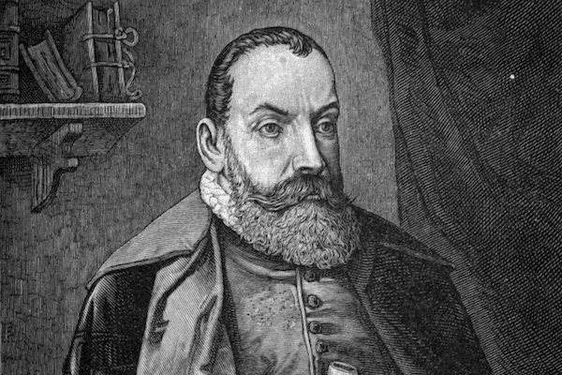
Tak naprawdę jednak polski język literacki ukształtował się dopiero w renesansie, pod piórem Jana Kochanowskiego. Wcześniej, przez całe średniowiecze, polszczyzna znajdowała się w stanie powstawania. Dzięki coraz większemu gronu użytkowników i coraz szerszemu zastosowaniu języka – rozwijało się słownictwo (na przykład po wprowadzeniu chrześcijaństwa przybyło terminów związanych z życiem Kościoła), zmieniała się gramatyka. Coraz mniej było w polszczyźnie cech charakterystycznych dla mieszkańców określonych terenów, coraz więcej elementów wspólnych.

Slide 32
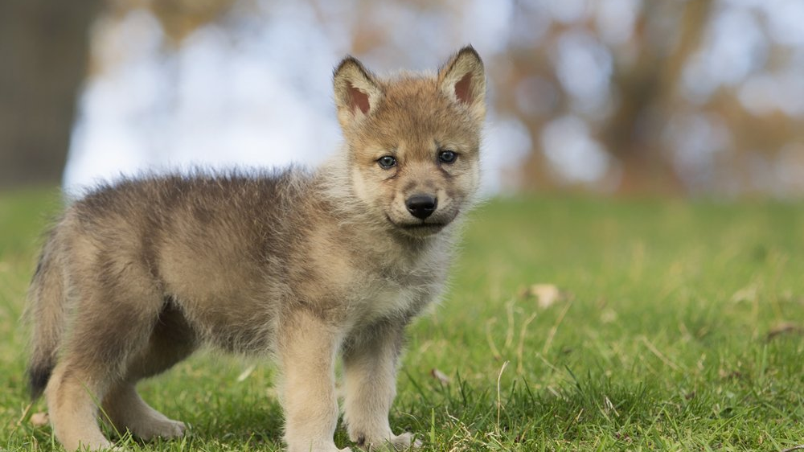
DZIĘKUJĘ ZA UWAGĘ
DAWID WILK 4c

